Slide 1
Pakalpojumi un finansējums 2023. gadā

Slide 2
Pasākumi, kas tiks turpināti 2023. gadā
Tehniskais budžets – finansējums tiek plānots 2022. gada apjomā, pēc budžeta pieņemšanas 2023. gadā finansējums var tikt palielināts vai samazināts
Attālinātas konsultācijas – tiks apmaksātas no bāzes budžeta
Tiks turpināts fiksētais maksājums IAL nodrošināšanai un tiks piegādāti respiratori ārstniecības personām

Slide 3
Pasākumi, kas NEtiks turpināti 2023. gadā
Maksājums par papildus darbinieku
Maksājums par ģimenes ārstu aizvietošanu

Slide 4
Skābekļa terapija mājās

Slide 5
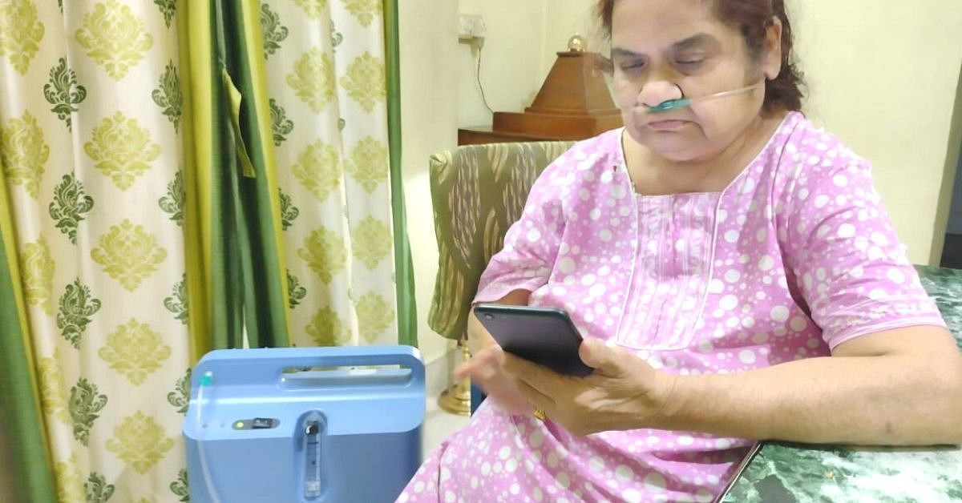
Skābekļa terapija mājās
Ar 2021. gada 1.jūliju stājās spēkā grozījumi Ministru kabineta 2009.gada 15.decembra noteikumos Nr.1474 “Tehnisko palīglīdzekļu noteikumi””, kuros paredzēts par valsts budžeta līdzekļiem nodrošināt pilngadīgas personas ar hroniskām elpošanas slimībām ar tehnisko palīglīdzekli - iekārtu ilgstošai skābekļa terapijai ārpus ārstniecības iestādes (skābekļa koncentrators)

Slide 6
Pacientu atlases kritēriji
ar hronisku elpošanas nepietiekamību, ja PaO₂ ≤ 7,3 kPa (≤ 55 mmHg);
ar hronisku elpošanas nepietiekamību, ja PaO₂ ≤ 8,0 kPa (≤ 60 mmHg) un personai diagnosticēta:
respiratora vai kardiāla slimība ar sekundāru policitēmiju (hematokrīts ≥ 55 %) vai pulmonālu hipertensiju, vai perifērām tūskām, vai nakts hipoksēmiju (SpO₂ < 90 % vairāk nekā 30 % no miega perioda);
pulmonāla hipertensija.
PaO₂ ≤ 7,3 kPa (≤ 55 mmHg) vai PaO₂ ≤ 8,0 kPa (≤ 60 mmHg) jābūt konstatētam divas reizes ar ≥ 3 nedēļu starplaiku slimības remisijas periodā.

Slide 7
Pakalpojuma saņemšanas kārtība
Ģimenes ārsta konsultācija (apskate, pulsoksimetrija)
Nosūtījums pie pulmonologa vai kardiologa, ja SpO2≤ 92%
Pulmonologa vai kardiologa konsultācija
Nosūtījums uz asins gāzes analīzi, ko veic 2 reizes ar 3 nedēļu intervālu
Pulmonologa vai kardiologa atzinums ar gāzu sastāvu arteriālajās asinīs, nepieciešamā skābekļa plūsmu un lietošanas ilgumu (stundas diennaktī)

Slide 8
Kur saņemt izmeklējumus?
Teritoriālā nodaļa | Ārstniecības iestādes nosaukums | Ārsts-speciālists | Asins gāzu analīze | Skābekļa titrēšana | Nakts pulsa oksimetrija | Transkutāna kapnogrāfija
Rīga | Rīgas Austrumu klīniskā universitātes slimnīca | pneimonologs | V | V |  | V
Rīga | Paula Stradiņa Klīniskā universitātes slimnīca* | pneimonologs, kardiologs | V | V
Vidzeme | Madonas slimnīca | pneimonologs, kardiologs | V | V
Vidzeme | Vidzemes slimnīca | pneimonologs | V | V | V | V
Vidzeme | Balvu un Gulbenes slimnīcu apvienība | pneimonologs, kardiologs | V | V | V | V
Vidzeme | Alūksnes slimnīca | kardiologs | V | V | V | V
Vidzeme | Nodieva Anda - ārsta prakse pulmonoloģijā |  | V
Latgale | Krāslavas slimnīca | kardiologs | V | V
Latgale | Daugavpils Reģionālā slimnīca | pneimonologs, kardiologs | V | V | V | V
Latgale | Ludzas medicīnas centrs | pneimonologs | V | V | V | V
Kurzeme | Liepājas Reģionālā slimnīca | pneimonologs | V | V
Kurzeme | Ziemeļkurzemes reģionālā slimnīca, SIA | kardiologs | V
Rīga | Miega slimību centrs |  | V
Rīga | Rīgas 1. slimnīca | pneimonologs, kardiologs | V
Rīga | Dziedniecība | pneimonologs, kardiologs | V
Rīga | medicīnas firma "Elpa" | pneimonologs, kardiologs | V

Slide 9
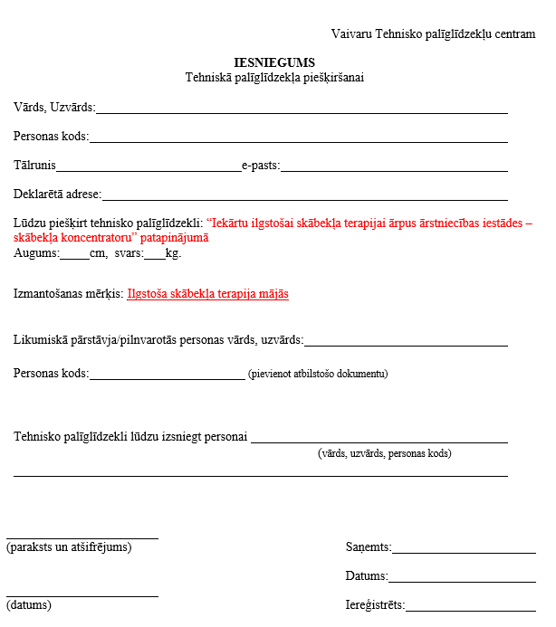
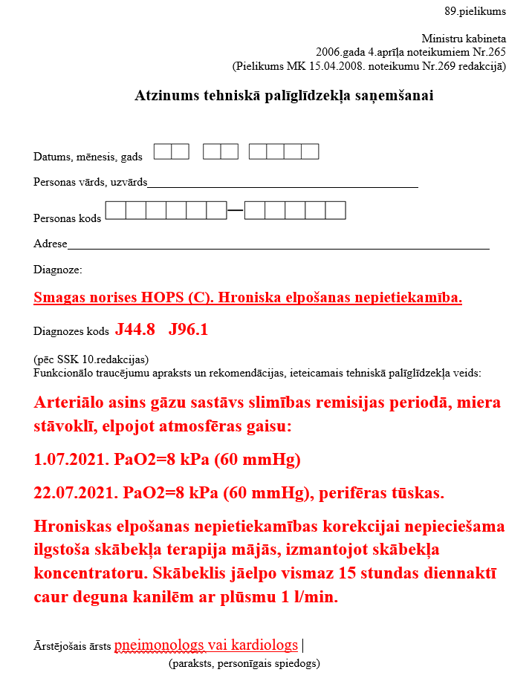
Klients ar iesniegumu un ārsta atzinumu vēršas VSAI “Nacionālā rehabilitācijas centra “Vaivari” (NRC “Vaivai”) Tehnisko palīglīdzekļu centrā

Slide 10
Paldies par uzmanību!
Nacionālais veselības dienests
Cēsu iela 31 k-3 (6.ieeja, 2., 3. un 4.stāvs)
Rīga, Latvija, LV-1012
Tālrunis: 67043700
E-pasts: nvd@vmnvd.gov.lv
Mājas lapa: www.vmnvd.gov.lv
Twitter: www.twitter.com/vmnvd

